Slide 1
Desafio isket
A rede de mercados “Boa Compra” precisa instalar uma nova unidade na cidade de Maringá. Dê informações que acredite ser útil para a rede de mercados usando os dados fornecidos.

Slide 2
Informações uteis
Casa: 7841
Apartamento: 8992
Kitnet: 155
Terreno: 1762
Galpão: 296
Industrial: 54
OPCIONAIS:
Esquina: 624
Ar condicionado: 1936
Deposito: 232
Escritório: 920
Vigia: 151
Cerca: 828
Circuito de segurança: 108
Câmeras de segurança: 323
Segurança 24h: 497
Sistema de alarme: 154
Vigilância: 33
Gerador: 101
Gás encanado: 239
Menor preço de imóvel: 315
Maior preço de imóvel: 265.000.000
Imóveis com um banheiro: 4724
Imóveis com dois banheiros: 4148
Imóveis com três banheiros ou mais: 3301
Imóveis com um quarto: 1728
Imóveis com dois quartos: 3947
Imóveis com três quartos ou mais: 10606
Imóveis com uma garagem: 6103
Imóveis com duas garagens ou mais: 8873
Imóveis com área total maior que 120m2: 6831

Slide 3
Sugestões DE TERRENOS

Slide 4
Terrenos
Áreas uteis em m²...
0 - 500: 557
500 - 1000: 204
1000 - 3000: 104
3000 - 5000: 27
5000 - 10000: 4
10000 - 50000: 8
50000+: 6
Valores (R$)
0 - 50.000: 157
50.000 - 100.000: 102
100.000 - 200.000: 332
200.000 - 350.000: 408
350.000 - 500.000: 275
550.000 - 1.000.000: 202
1.000.000+: 168

Slide 5
Terreno com toda segurança Circuito de segurança e câmeras de segurança
Valor: 330.000
Area total: 597
Area útil: 597
Endereço: Avenida Brasil
Finalidade: Comercial
Tipo negocio: Venda

Slide 6
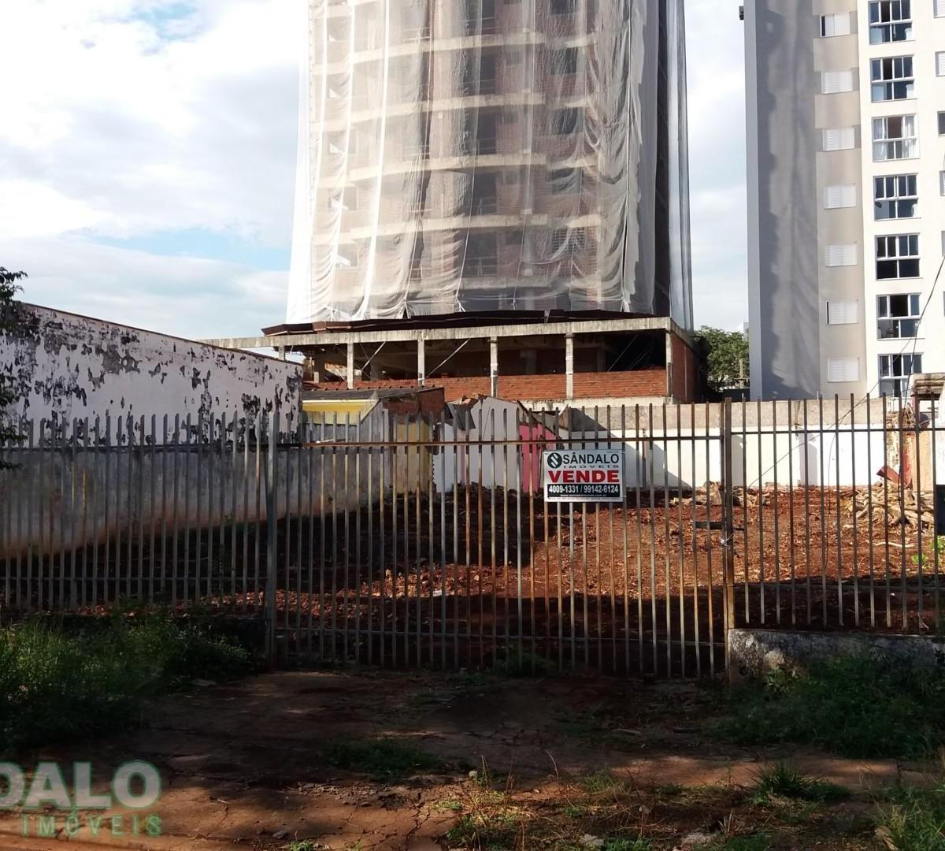
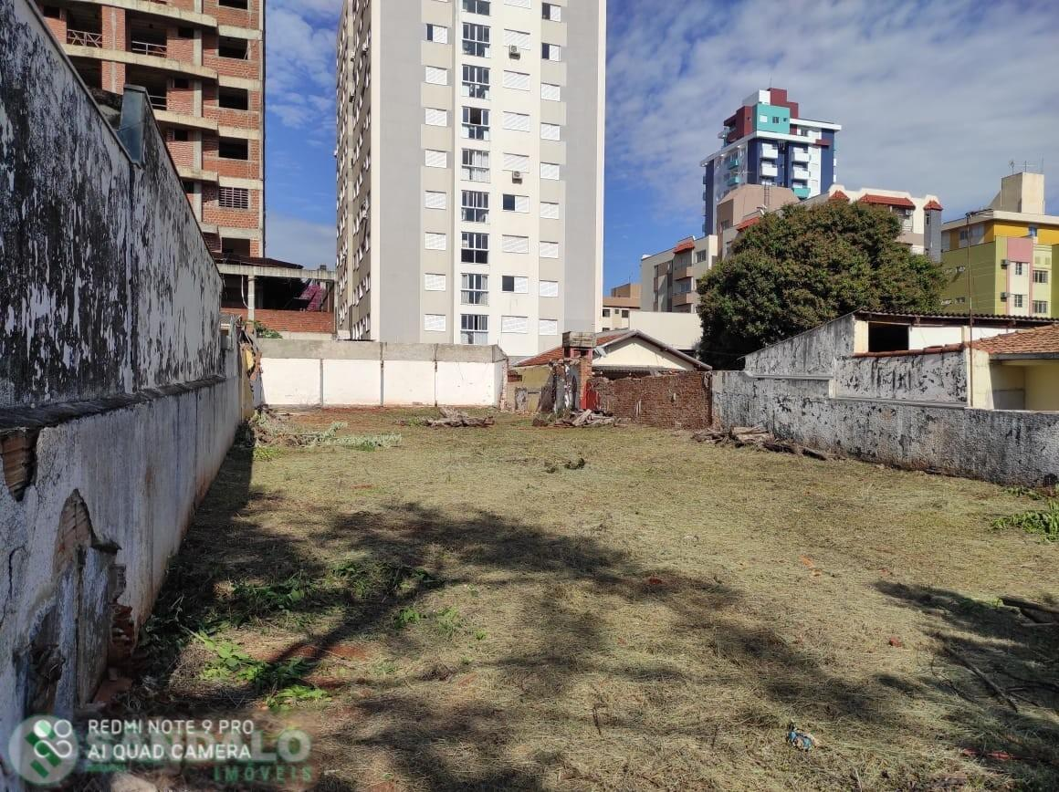
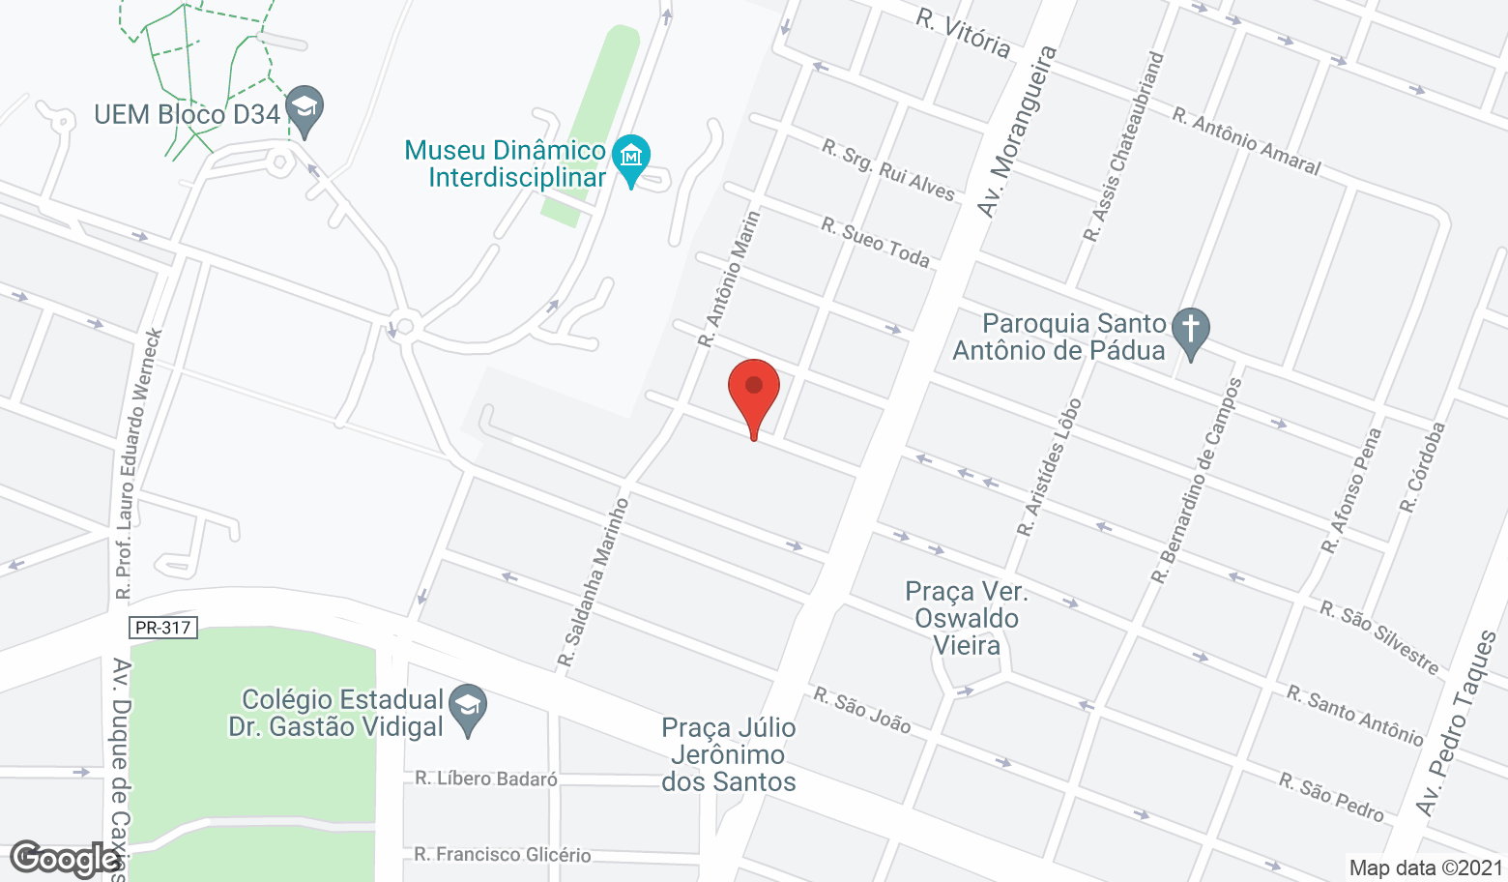
Terreno (500-1000 m²) * Area útil
Valor: 700.000
Area total: 619
Area útil: 619
Endereço: DOUTOR ALBERTO BYNGTON JUNIOR 133,
Vila Esperança, Maringá

Slide 7
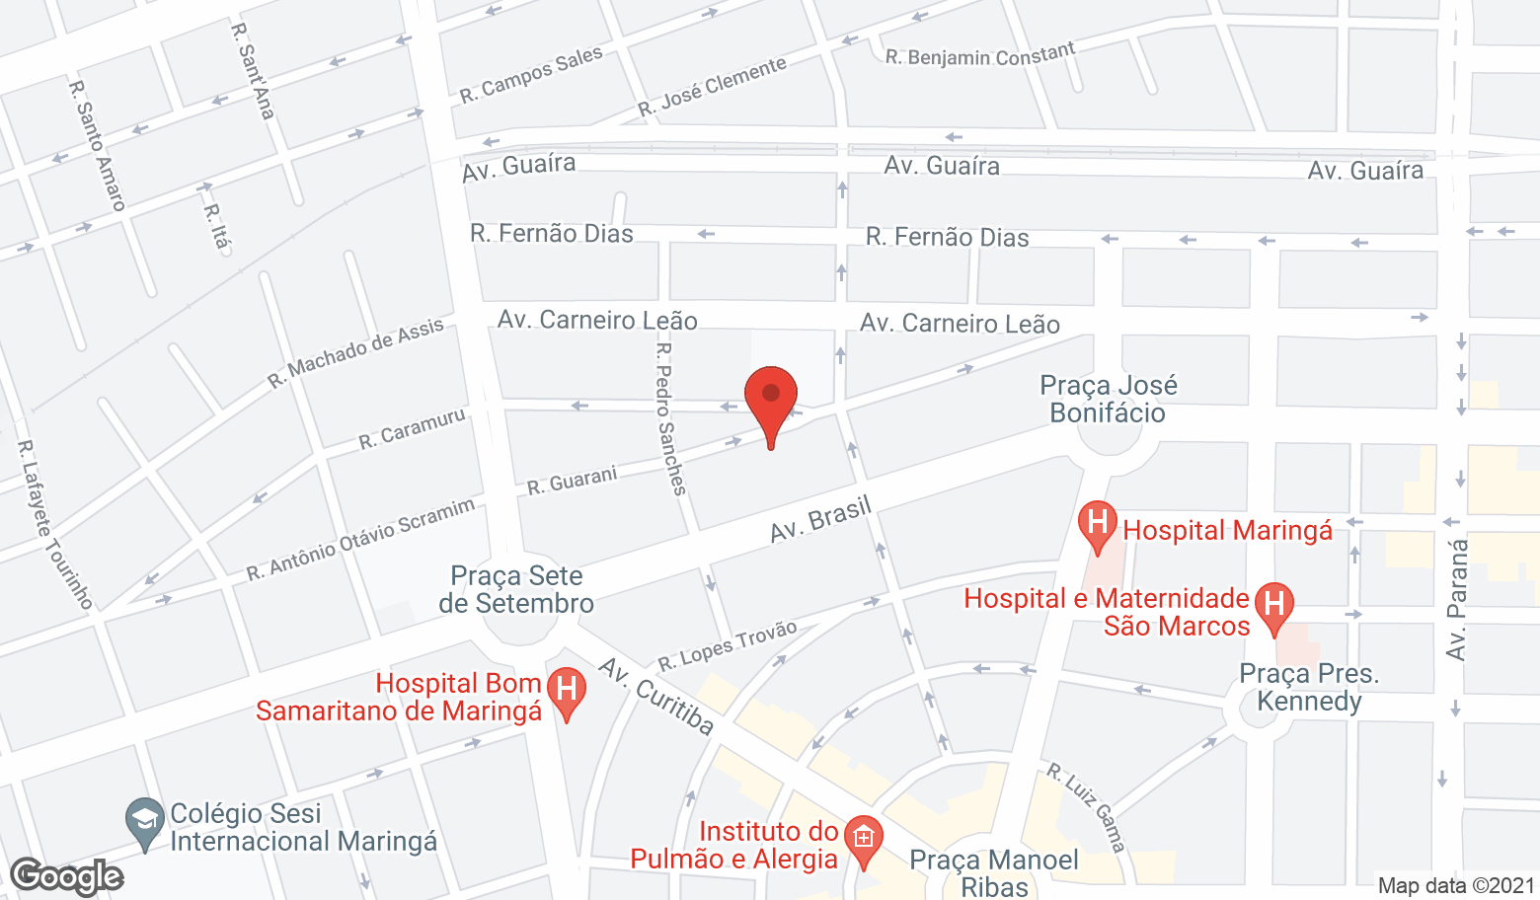
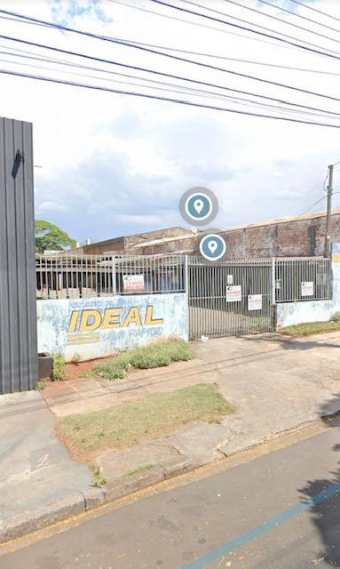
Terreno (500-1000 m²) * Area útil
Valor: 1.200.000
Area total: 583
Area útil': 583
Endereço: rua guarani , 405, Zona 04, Maringá

Slide 8
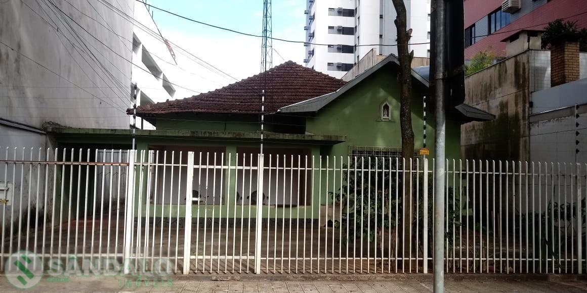
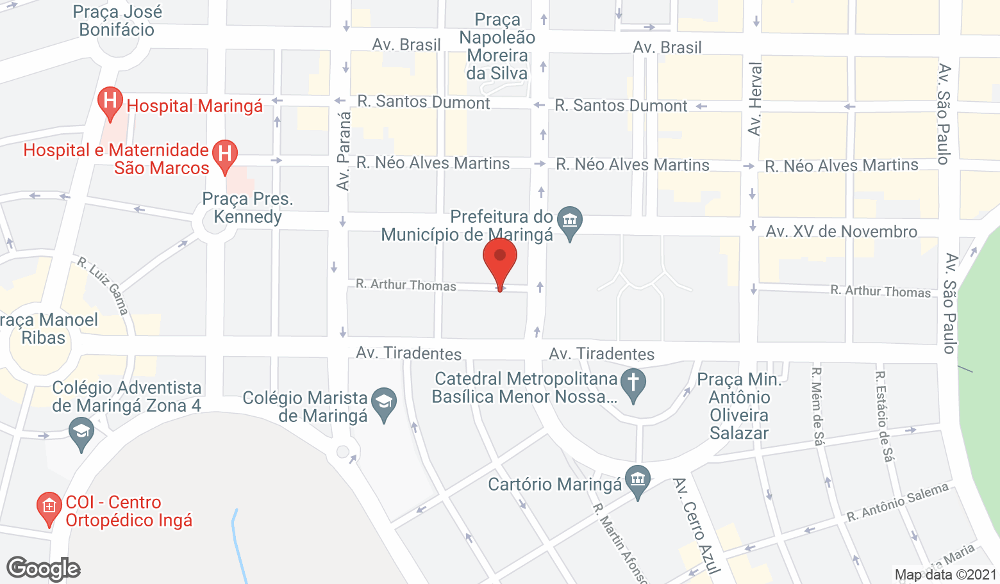
Terreno (500-1000 m²) * Area útil
valor: 1.800.000
Area total: 520
Area útil': 520
Endereço: ARTHUR THOMAS 757,
Zona 01, Maringá

Slide 9
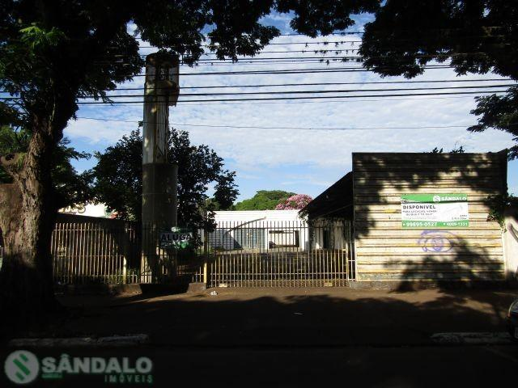
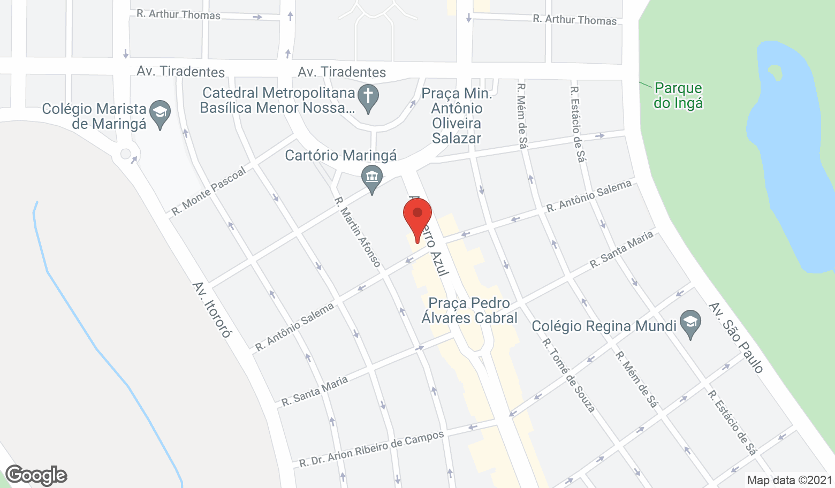
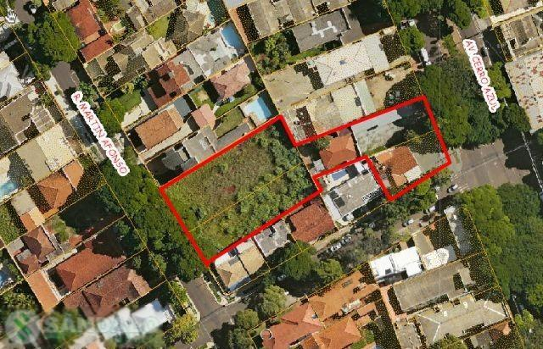
Terreno (1000-3000 m²) * Area útil
Valor: 9.000.000
Area total: 2934
Area útil': 2934
Endereço: CERRO AZUL 136, Zona 02, Maringá

Slide 10
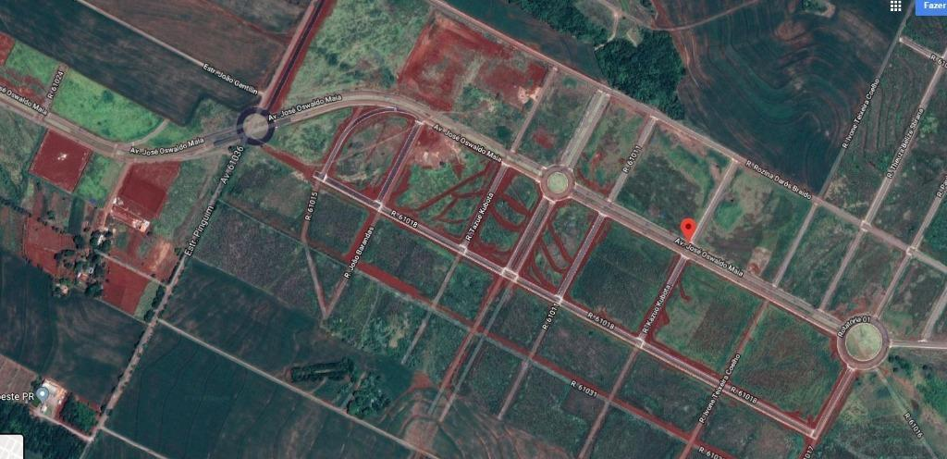
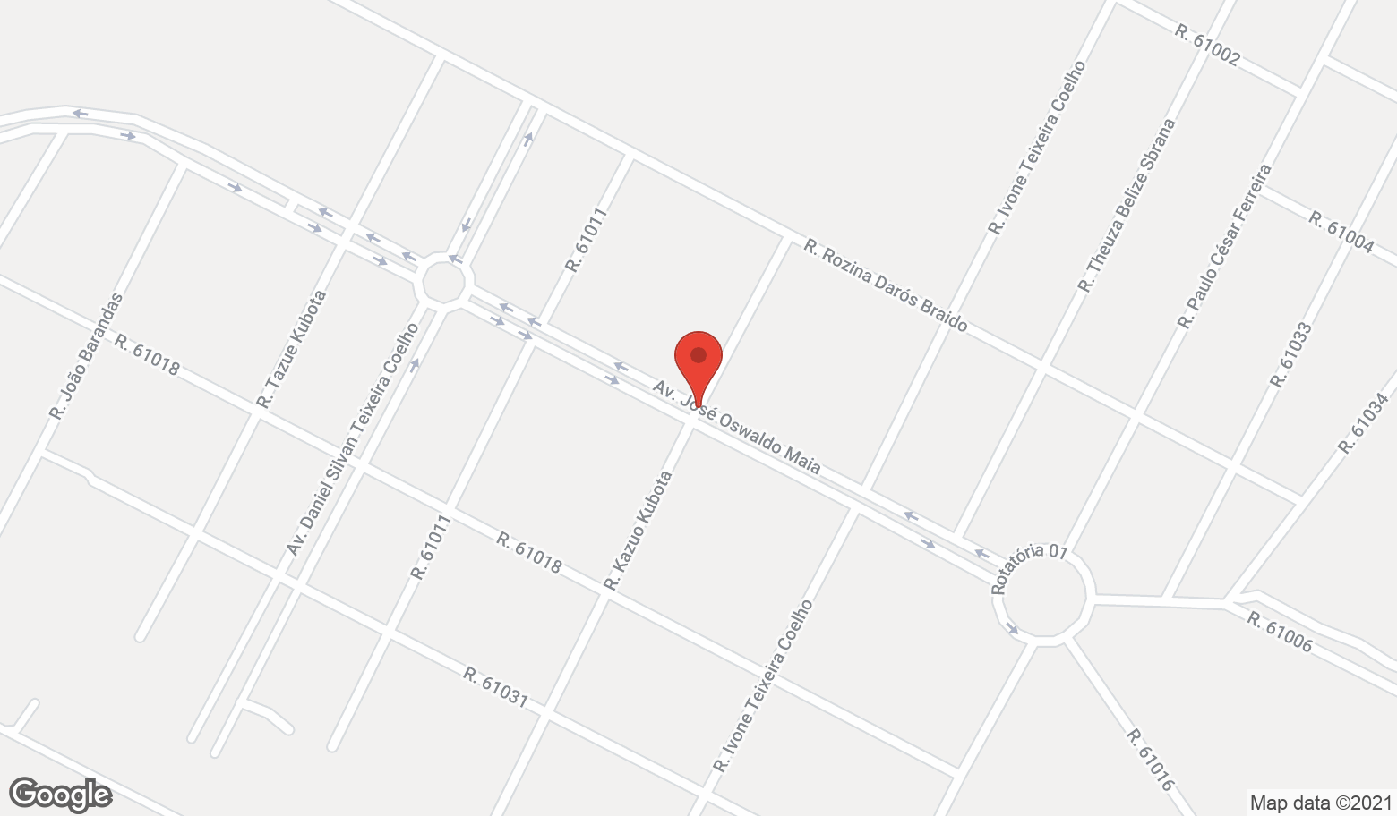
Terreno (3000-5000 m²) * Area útil
Valor: 746.250
Área total: 4500
Area útil: 4500
Endereço: Avenida José Oswaldo Maia 2091, Centro, Maringá
Opcionais: Aceita financiamento

Slide 11
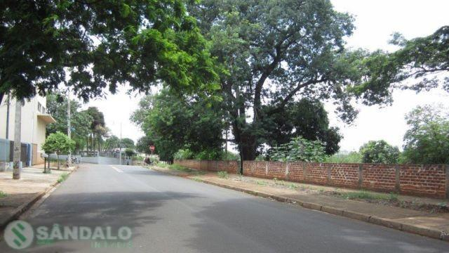
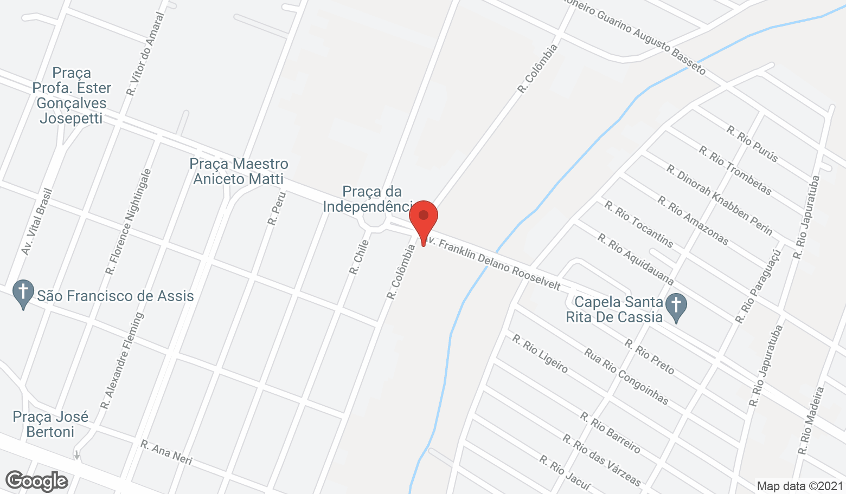
Terreno (5000-10000 m²) * Area útil
Valor: 2.800.000
Area total: 5580
Area útil': 5580
Endereço: FRANKLIN DELANO ROOSEVELT,
Jardim Alvorada, Maringá

Slide 12
Mapa DE TERRENOS

Slide 13
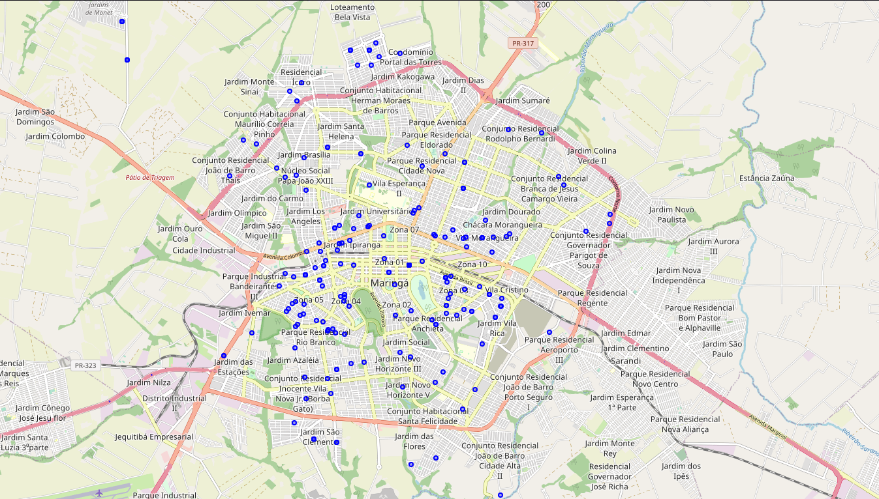
Terrenos DE SUA ESCOLHA (500-1000 m²) * Os pontos azuis no mapa são terrenos de nosso banco de dados

Slide 14
Mapa terrenos 500-1000m²
Terrenos DE SUA ESCOLHA (500-1000 m²) * Os pontos azuis no mapa são terrenos de nosso banco de dados

Slide 15
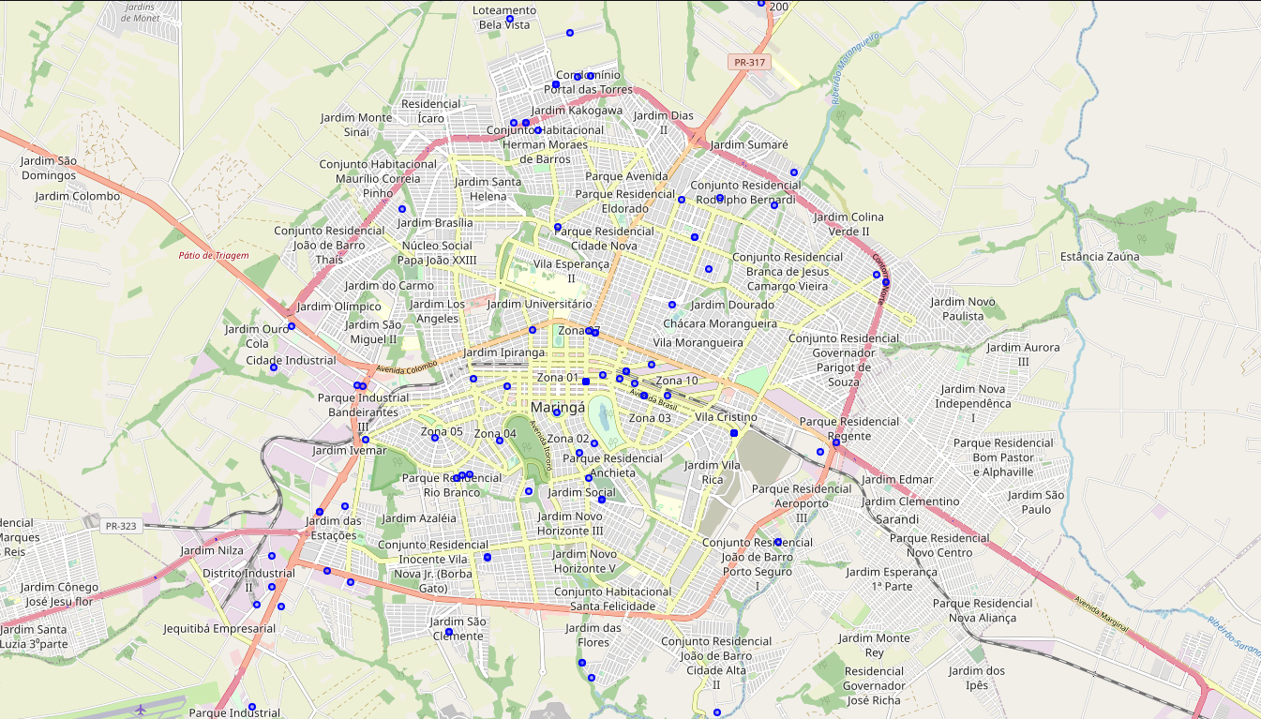
Terrenos DE SUA ESCOLHA (1000-3000 m²) * Os pontos azuis no mapa são terrenos de nosso banco de dados

Slide 16
Mapa terrenos 1000-3000m²
Terrenos DE SUA ESCOLHA (1000-3000 m²) * Os pontos azuis no mapa são terrenos de nosso banco de dados

Slide 17
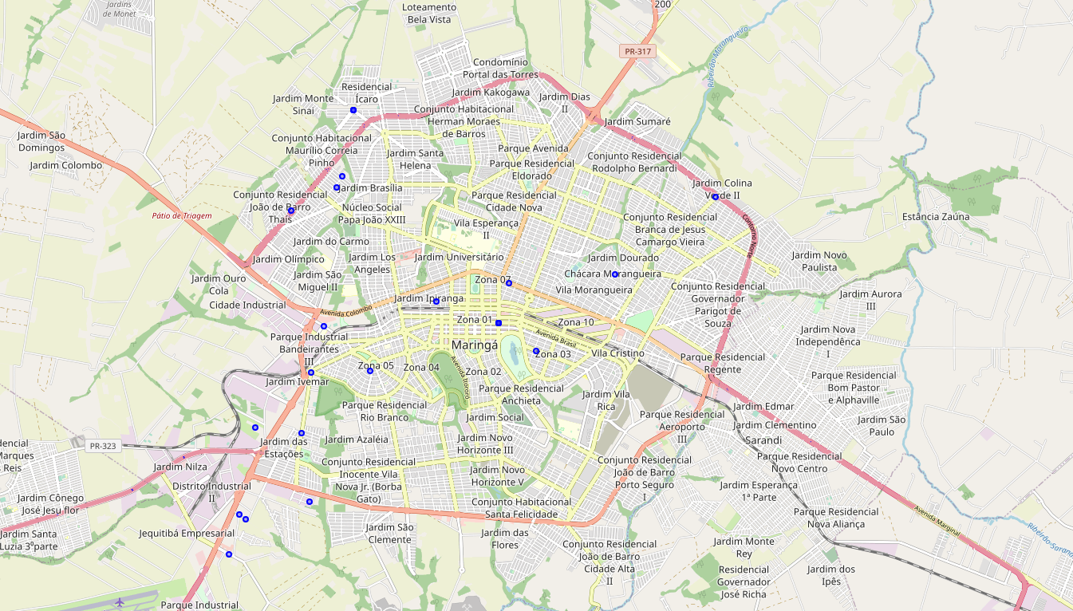
Terrenos DE SUA ESCOLHA (3000-5000 m²) * Os pontos azuis no mapa são terrenos de nosso banco de dados

Slide 18
Mapa terrenos 3000-5000m²
Terrenos DE SUA ESCOLHA (3000-5000 m²) * Os pontos azuis no mapa são terrenos de nosso banco de dados

Slide 19
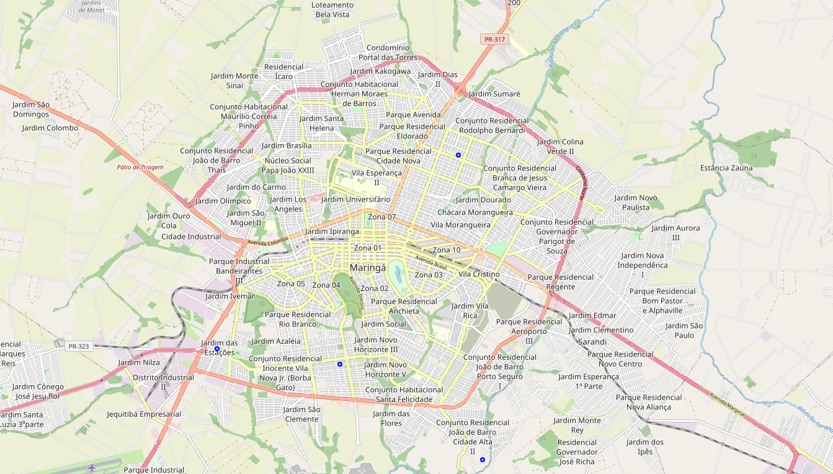
Terrenos DE SUA ESCOLHA (5000-10000 m²) * Os pontos azuis no mapa são terrenos de nosso banco de dados

Slide 20
Mapa terrenos 5000-10000m²
Terrenos DE SUA ESCOLHA (5000-10000 m²) * Os pontos azuis no mapa são terrenos de nosso banco de dados

Slide 21
Sugestões DE GALPÕES

Slide 22
GALPÕES
Áreas uteis em m²...
0 - 500: 107
500 - 1000: 19
1000 - 3000: 17
3000 - 10000: 2
10000+: 0
Valores (R$)
0 - 50.000: 181
50.000 - 100.000: 0
100.000 - 200.000: 1
200.000 - 350.000: 1
350.000 - 500.000: 15
550.000 - 1.000.000: 28
1.000.000+: 58

Slide 23
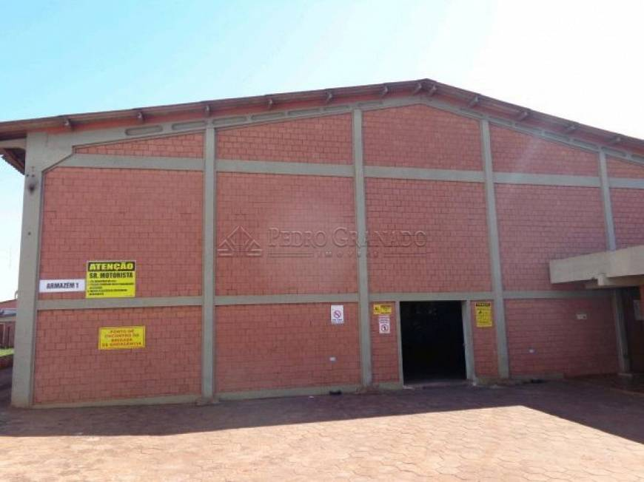
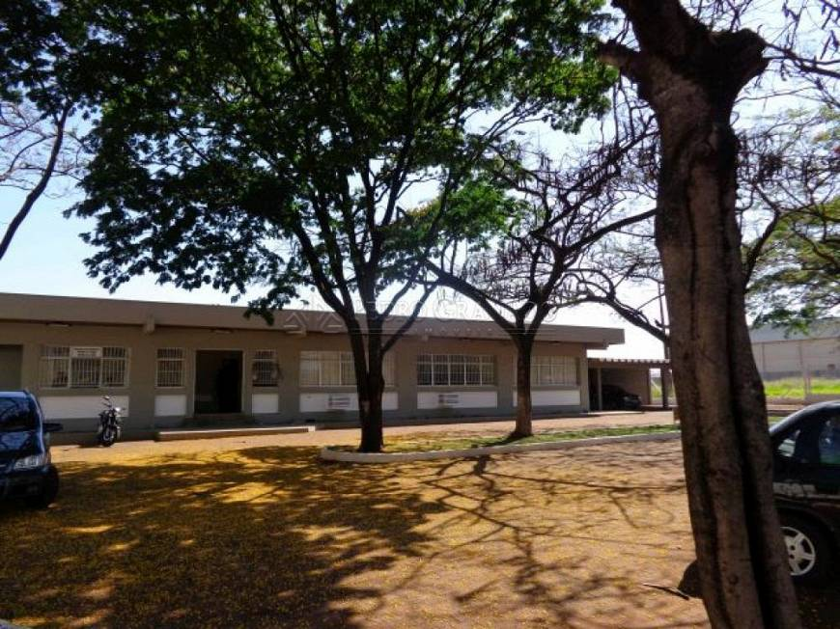
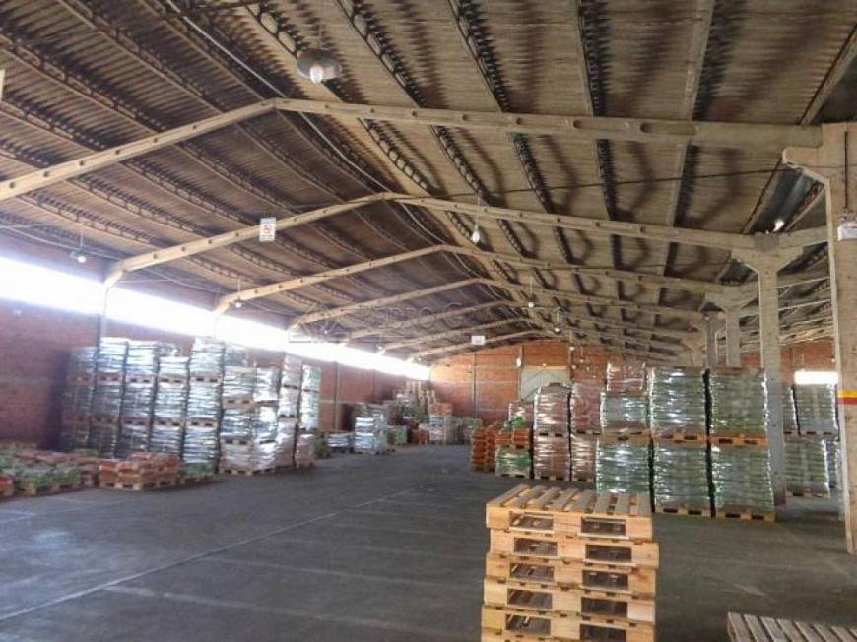
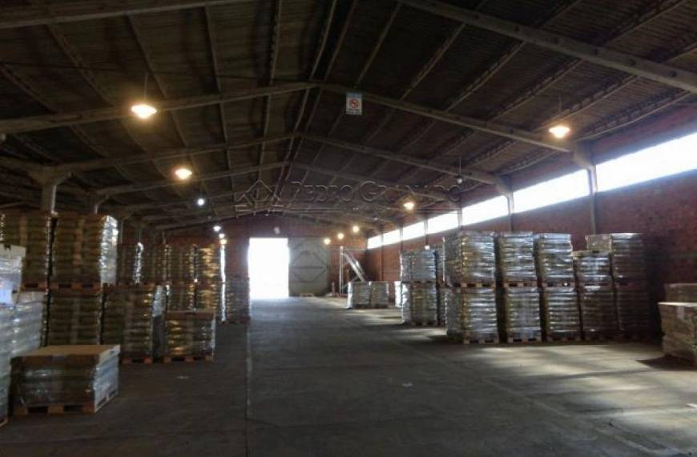
GALPÃO (500-1000 m²) * Area útil
Valor: 9000
Area total: 900
Area útil: 900
Endereço: Rodovia Osvaldo Pacheco de Lacerda
Opcionais: Recepção e guarita
Tipo negócio: Locação
Banheiro: 2
Garagem: 10

Slide 24
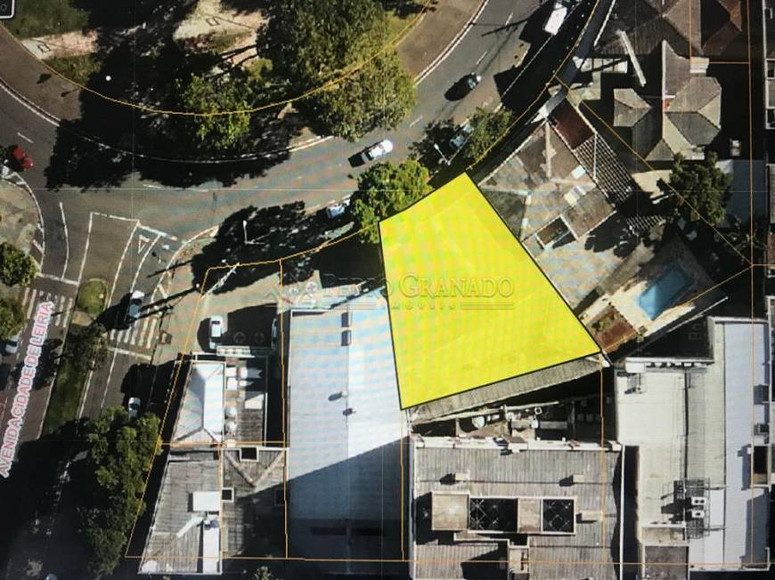
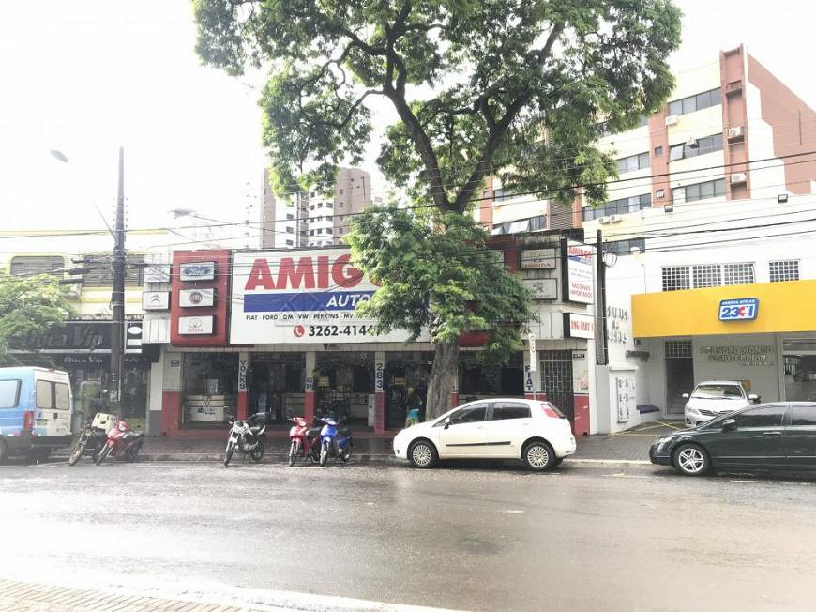
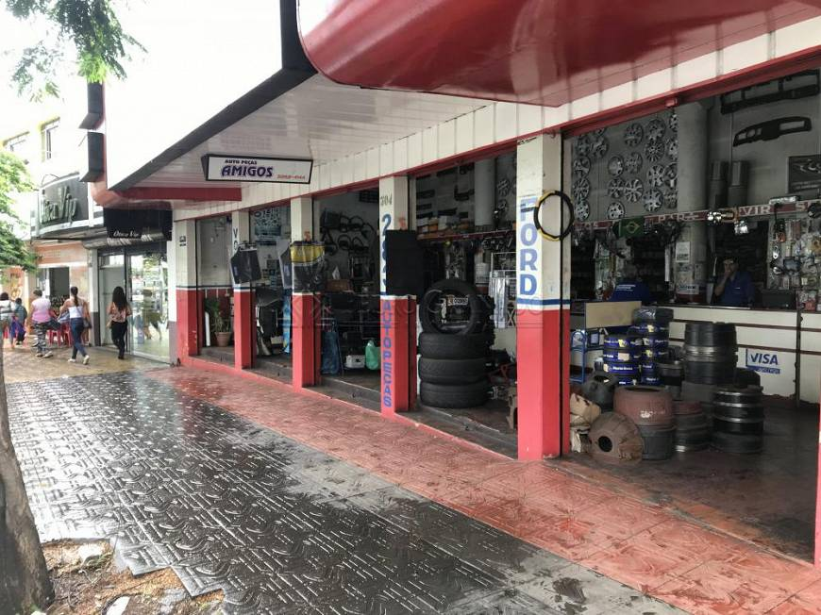
GALPÃO (500-1000 m²) * Area útil
Valor: 3.700.000
Area total: 551
Area útil: 551
Endereço: Praça José Bonifácio

Slide 25
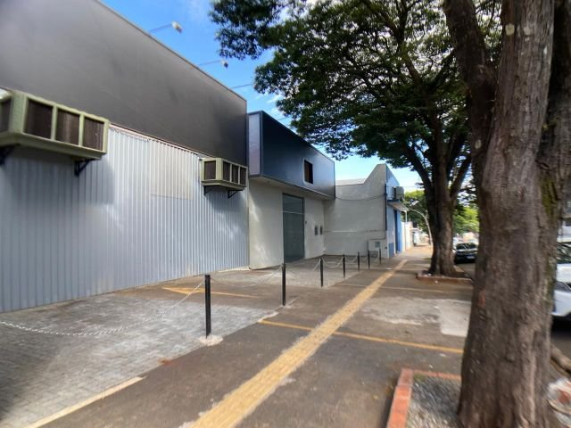
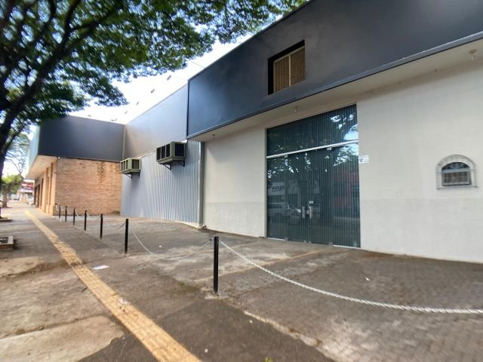
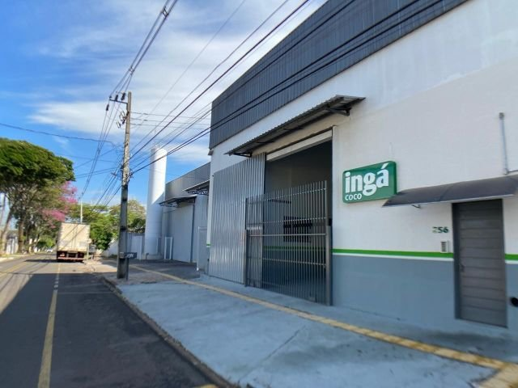
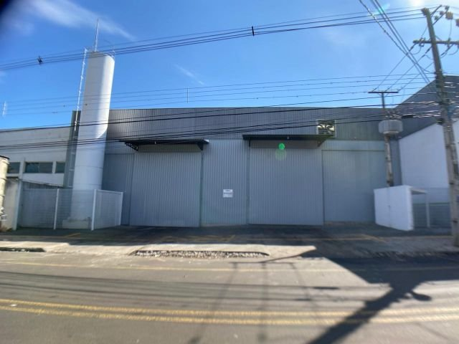
GALPÃO (1000-3000 m²) * Area útil
Valor: 6.000.000
Area total: 2200
Area útil': 2200
Endereço: Avenida Doutor Luiz Teixeira Mendes
Tipo negócio: Venda

Slide 26
Mapa DE GALPÕES

Slide 27
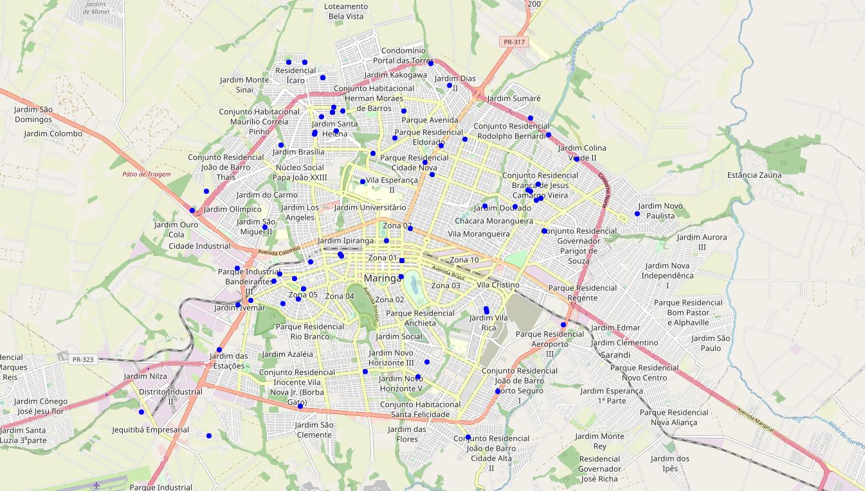
GALPÕES DE SUA ESCOLHA (0-500 m²) * Os pontos azuis no mapa são GALPÕES de nosso banco de dados

Slide 28
Mapa galpões 0-500m²

Slide 29

GALPÕES DE SUA ESCOLHA (500-1000 m²) * Os pontos azuis no mapa são GALPÕES de nosso banco de dados

Slide 30
Mapa galpões 500-1000m²

Slide 31
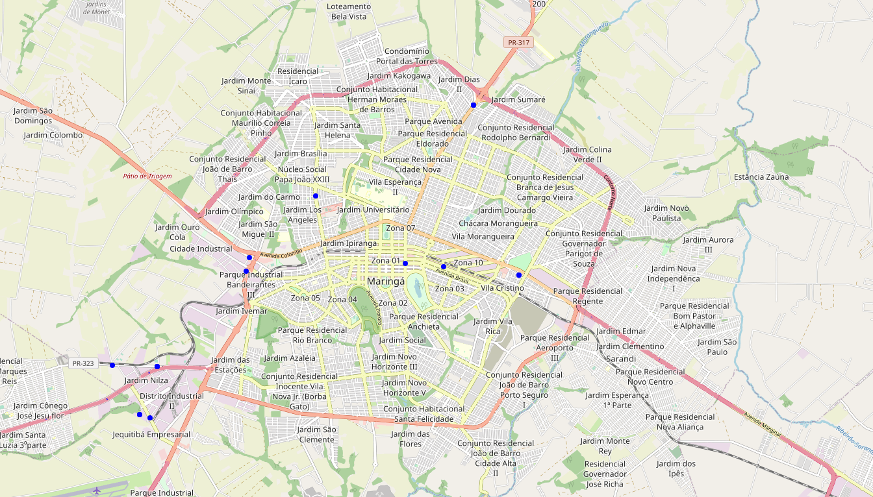
GALPÕES DE SUA ESCOLHA (1000-3000 m²) * Os pontos azuis no mapa são GALPÕES de nosso banco de dados

Slide 32
Mapa galpões 1000-3000m²

Slide 33
MAPEAMENTO DE TODOS MERCADOS EM MARINGÁ

Slide 34
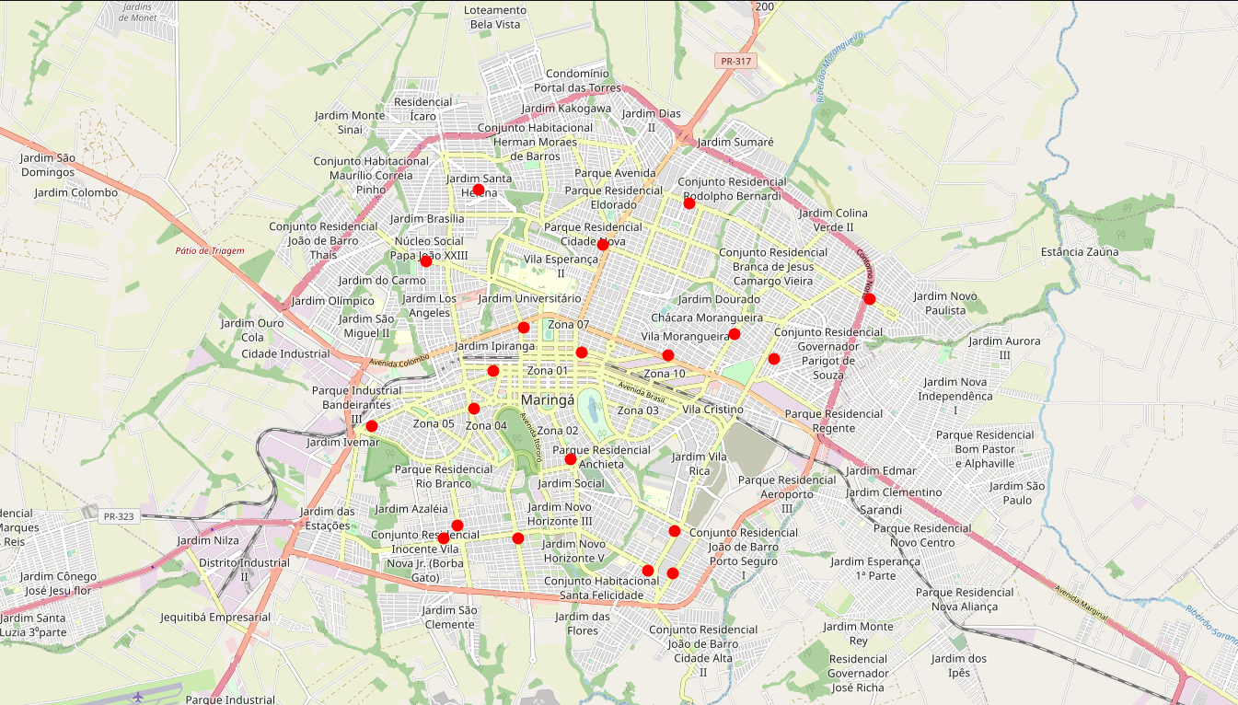
Supermercados em Maringá

Slide 35
MAPEAMENTO DE TERRENOS E GALPÕES COMPARADOS AOS MERCADOS JÁ EXISTENTES

Slide 36
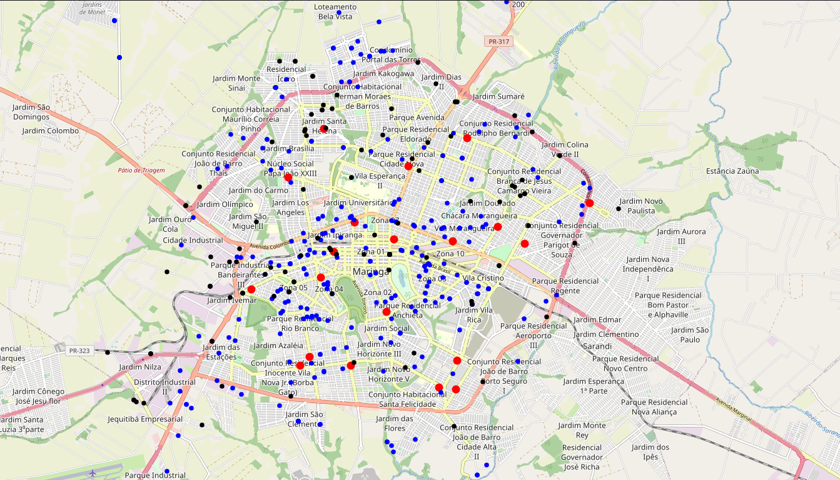
Mercados, terrenos e galpões em maringá
* Os pontos azuis são os terrenos *os pontos pretos são os GALPÕES * os pontos vermelhos são os mercados

Slide 37
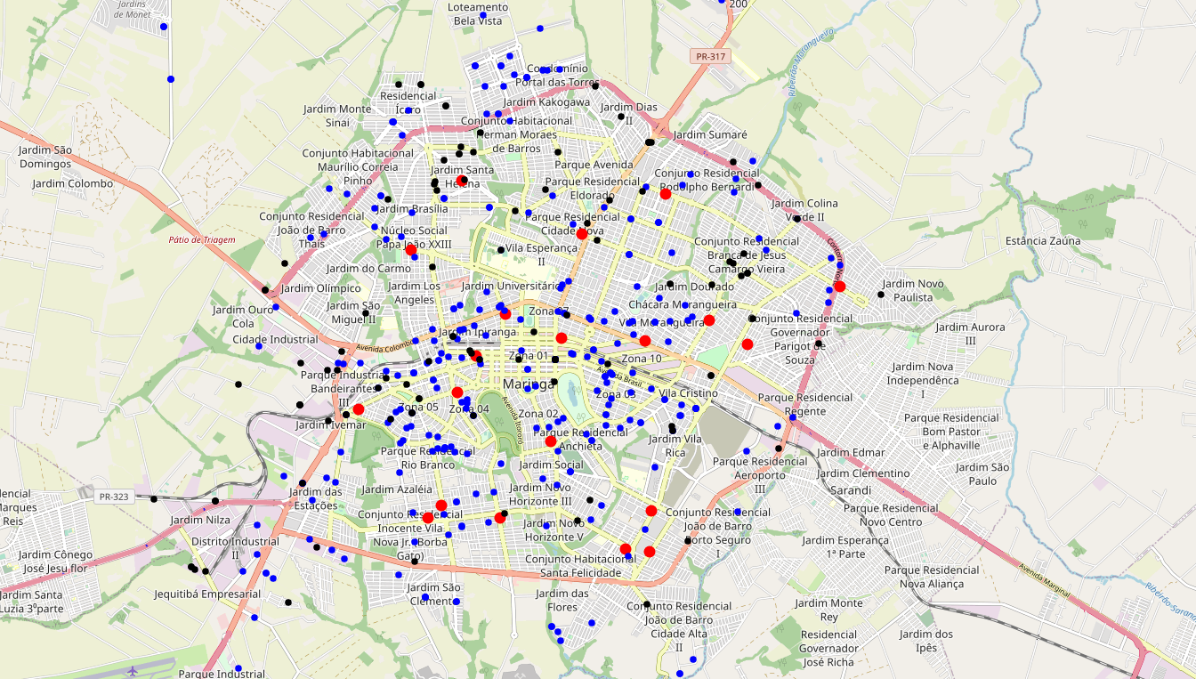
Mercados
Terrenos
Galpões

Slide 38
Detalhes da atividade

Slide 39
Anúncios
area_util
banheiro
tipo_imovel (lista)
garagem
longitude
O arquivo contém 21121 dados
Cada dado inserido contém essas Keys:
area_total
quarto
endereco
finalidade (lista)
latitude
valor
url
opcionais (lista de chaves que contém ‘name’, ‘location’, ‘category’)
tipo_negocio
suite

Slide 40
Exemplo de dado em anúncios.json
area_total: 142
quarto: 3
endereco: Avenida Colombo
finalidade: ['Residencial']
latitude: -23.412
valor: 350000
url: https://zapimoveis.com.br/imovel/2467459374
Opcionais:
{'name': 'Churrasqueira', 'location': ['imovel', 'edificio'], 'category': 'Lazer'}
{'name': 'Elevador', 'location': ['imovel', 'edificio'], 'category': 'Serviço'}
{'name': 'Playground', 'location': ['edificio'], 'category': 'Kids'}
{'name': 'Interfone', 'location': ['imovel', 'edificio'], 'category': 'Serviço'}
{'name': 'Lavanderia', 'location': ['imovel', 'edificio'], 'category': 'Cômodo'}
{'name': 'Vigia', 'location': ['imovel', 'edificio'], 'category': 'Segurança'}
{'name': 'Varanda', 'location': ['imovel'], 'category': 'Cômodo'}
{'name': 'Salão de Jogos', 'location': ['imovel', 'edificio'], 'category': 'Lazer'}
{'name': 'Salão de festas', 'location': ['imovel', 'edificio'], 'category': 'Lazer'}
tipo_negocio: Venda
suite: 1
area_util: 109
banheiro: 2
tipo_imovel: ['Apartamento']
garagem: 1
longitude: -51.9355

Slide 41
* Ambos os mapas são interativos e foram construídos conforme a latitude e longitude porém alguns dados estão corrompidos
* Toda tecnologia utilizada está em meu github:
https://github.com/Gabriellimmaa/desafio-isket
Obrigado ☺

